Slide 1



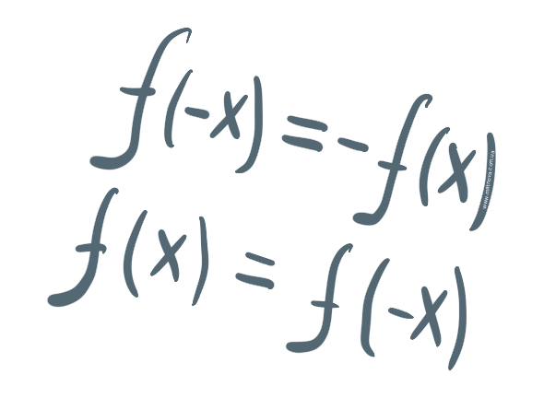
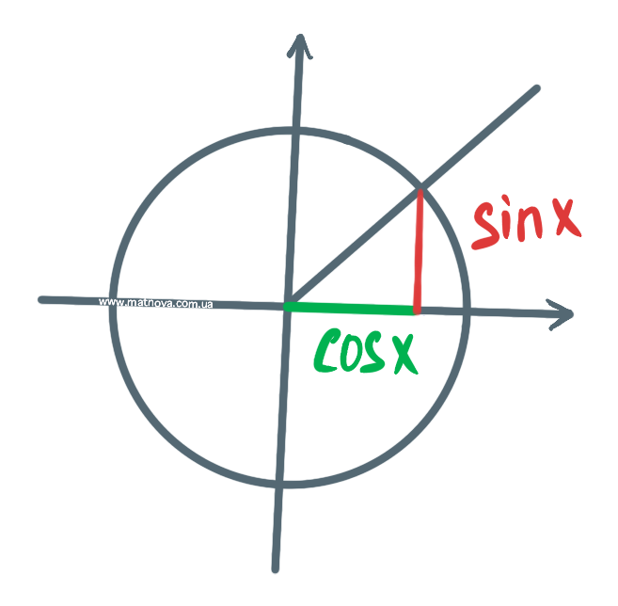
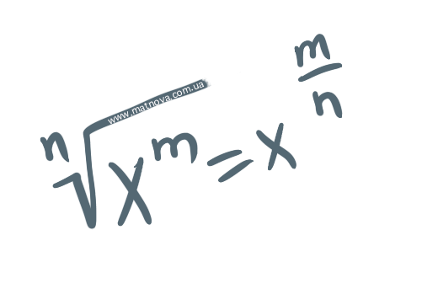
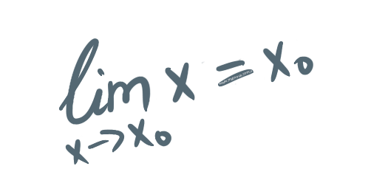


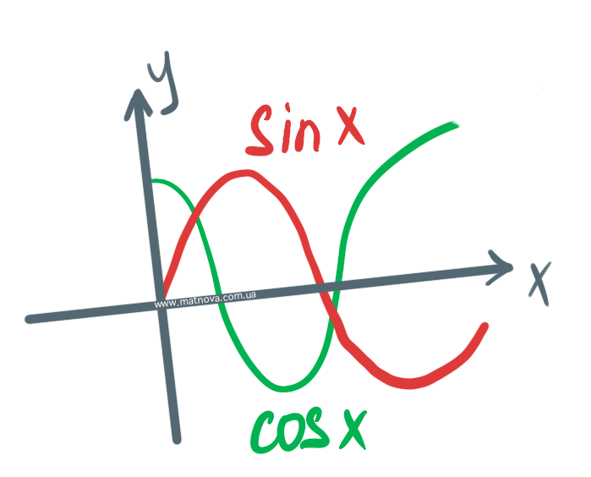
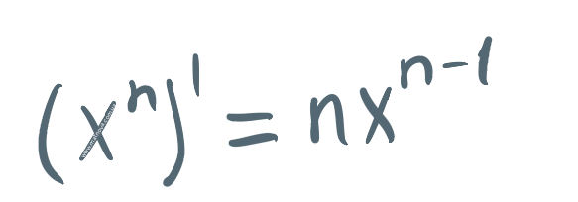
10 клас
Урок 01
Алгебра і початки аналізу
Числова функція. Графік функції
04.09.2025

Slide 2


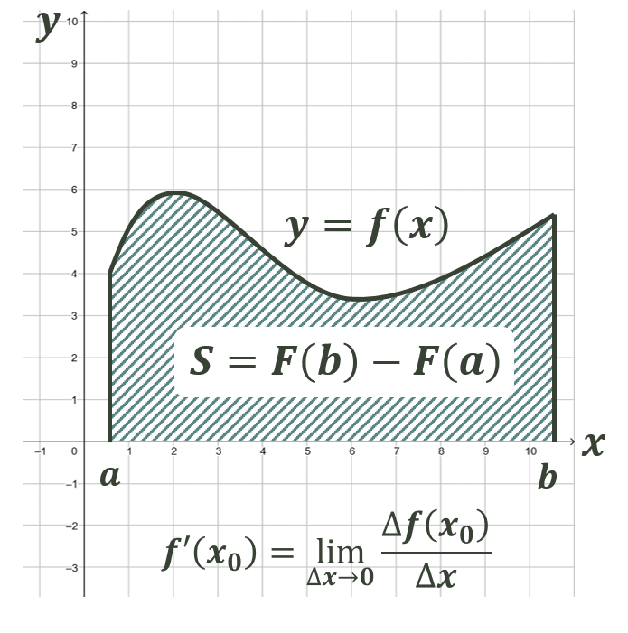
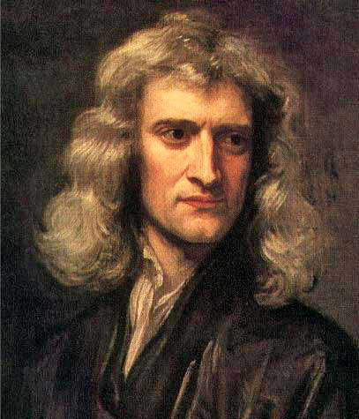
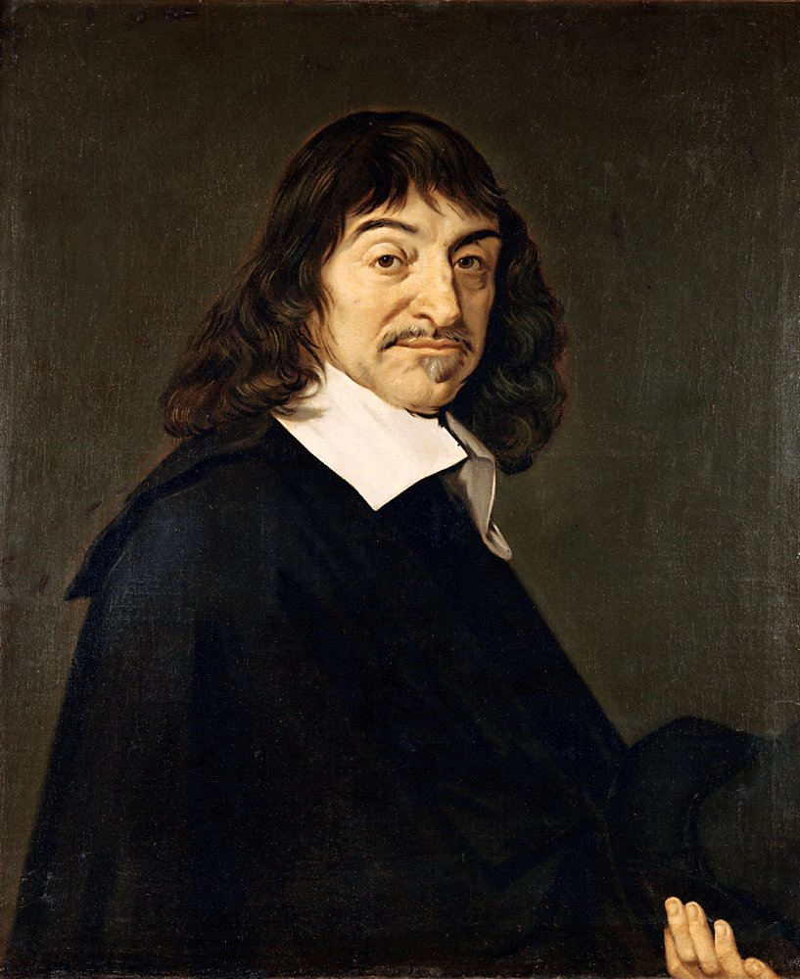
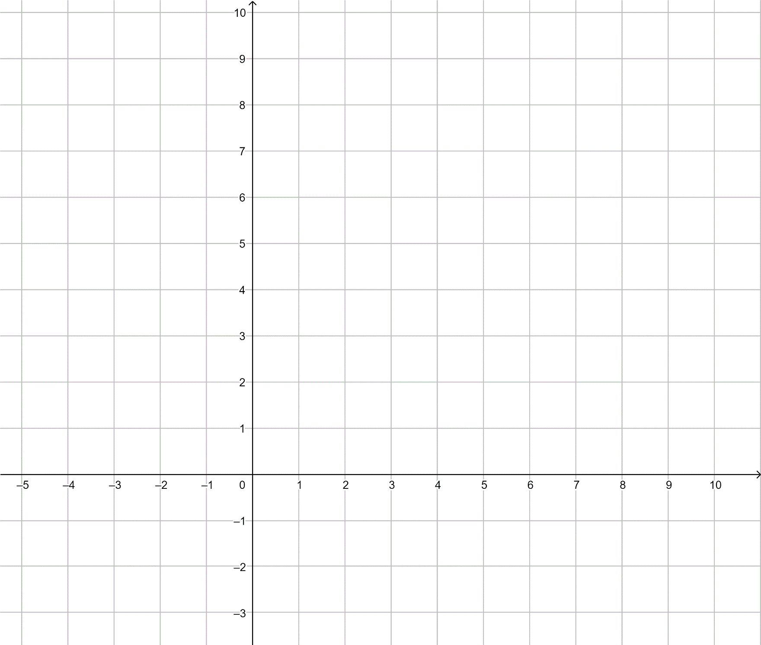
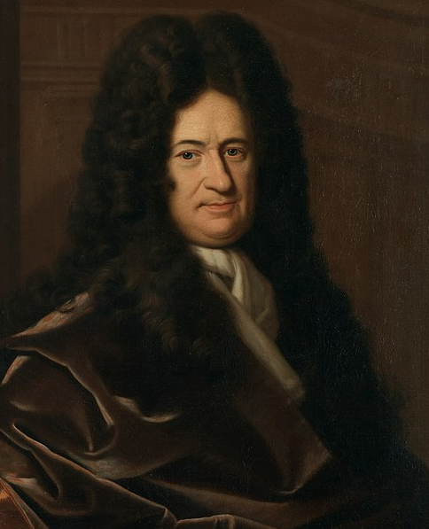



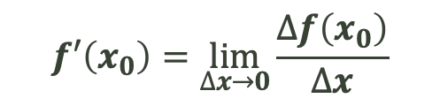



Навіщо людям вміння досліджувати функцію?
$$y$$
$$y=f\left(x\right)$$
$$S=F\left(b\right)−F\left(a\right)$$
$$x$$
$$a$$
$$b$$
$$f′\left(x_{0}\right)=\lim_{∆x→0}{\frac{∆f\left(x_{0}\right)}{∆x}}$$
Ключовим моментом у математиці стало уведення Декартом змінної та функції
Ньютон і Лейбніц доповнили дослідження функції диференціальним та інтегральним численням

Slide 3









Навіщо людям вміння досліджувати функцію?
Механіка
Хімія та біологія
Знаходження миттєвої швидкості за допомогою похідної
Диференціальне числення використовується для побудови математичних моделей хімічних реакцій і подальшого опису їх властивостей
Електротехніка
Географія та економіка
Методи дослідження функції – основний інструмент для вивчення оточуючого світу
Отриманні змінного електричного струму засноване на законі електромагнітної індукції, формулювання якої спирається на магнітний потік, який обчислюється за допомогою інтеграла
Обчислення приросту населення в даний момент часу (географія) та вивчення економічної теорії чи обчислення продуктивності праці на виробництві (економіка)

Slide 4






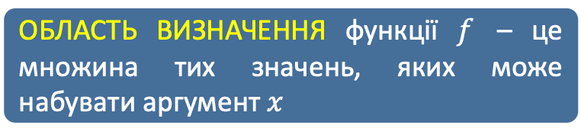
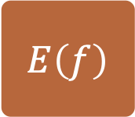
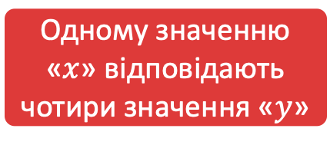



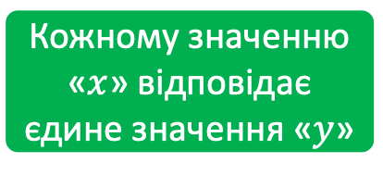
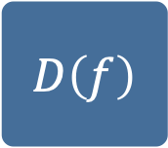









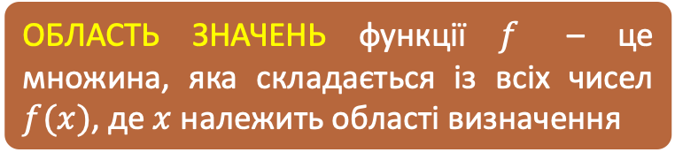





Пригадаємо поняття функції
$$f$$
ОБЛАСТЬ ВИЗНАЧЕННЯ функції $f$ – це множина тих значень, яких може набувати аргумент 𝑥
$$D\left(f\right)$$
$$D$$
$$E$$
$$x$$
$$y$$
ОБЛАСТЬ ЗНАЧЕНЬ функції $f$ – це множина, яка складається із всіх чисел $f(x)$, де $x$ належить області визначення
$$E\left(f\right)$$
$$y=f\left(x\right)$$
Функція – це таке правило, за якого кожному значенню незалежної змінної з деякої множини відповідає єдине значення залежної змінної.
Функція називається числовою, якщо її область значень і область визначення – числа.
$$y$$
$$y$$
$$y_{4}$$
$$y_{1}$$
$$y_{3}$$
$$y_{2}$$
$$y_{1}$$
Кожному значенню «$x$» відповідає єдине значення «$y$»
Одному значенню «$x$» відповідають чотири значення «$y$»
$$x_{1}$$
$$x$$
Яка функція називається числовою?
$$x$$
$$x_{1}$$
На якому з графіків зображено функцію?

Slide 5


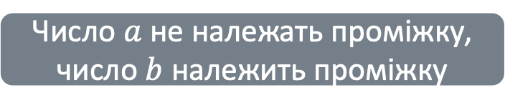

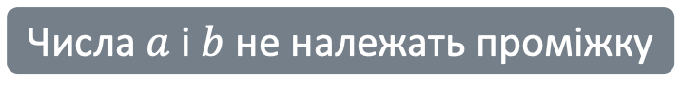

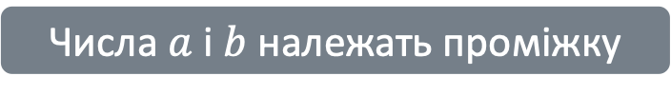





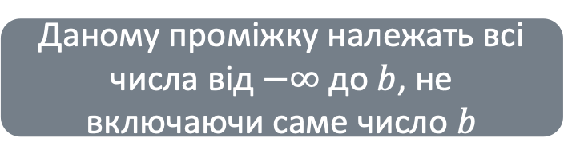



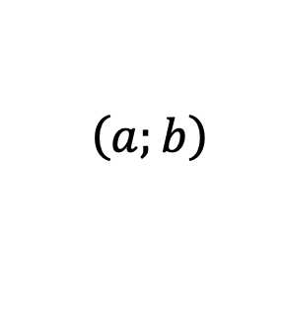

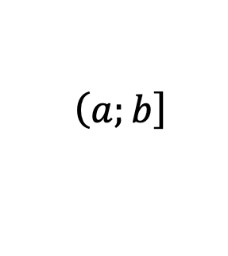
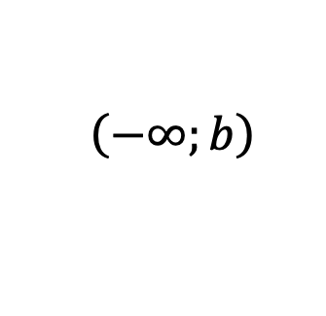

Пригадаємо, як правильно позначати числові проміжки
$$\left[a;b\right]$$
$$a≤x≤b$$
Числа $a$ і $b$ належать проміжку
$$a$$
$$b$$
$$x$$
$$\left(a\right.;\left.b\right)$$
$$a<x<b$$
Числа $a$ і $b$ не належать проміжку
$$a$$
$$b$$
$$x$$
$$\left(a\right.;\left.b\right]$$
$$a<x≤b$$
Число $a$ не належать проміжку, число $b$ належить проміжку
$$a$$
$$b$$
$$x$$
Даному проміжку належать всі числа від $−∞$ до $b$, не включаючи саме число $b$
$$\left(−∞\right.;\left.b\right)$$
$$x<b$$
$$b$$
$$x$$
$$\left(−∞;+∞\right)$$
$$−∞<x<+∞$$
Даному проміжку належить множина всіх дійсних чисел
$$x$$

Slide 6
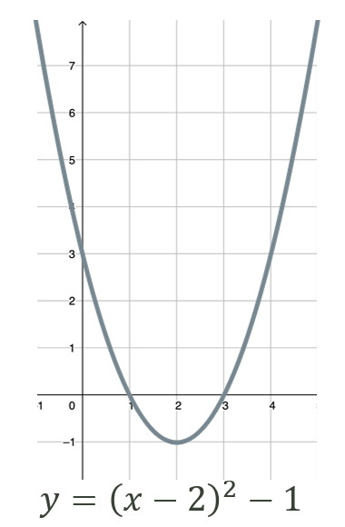
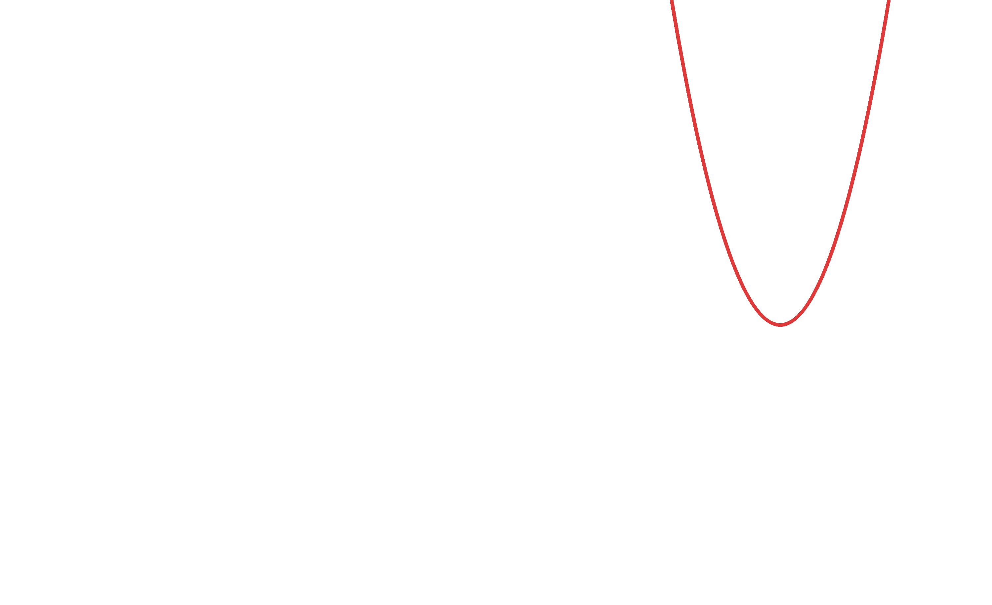
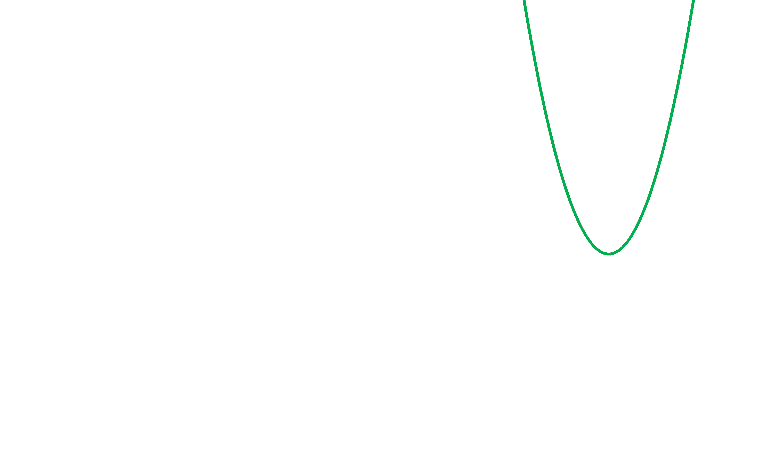
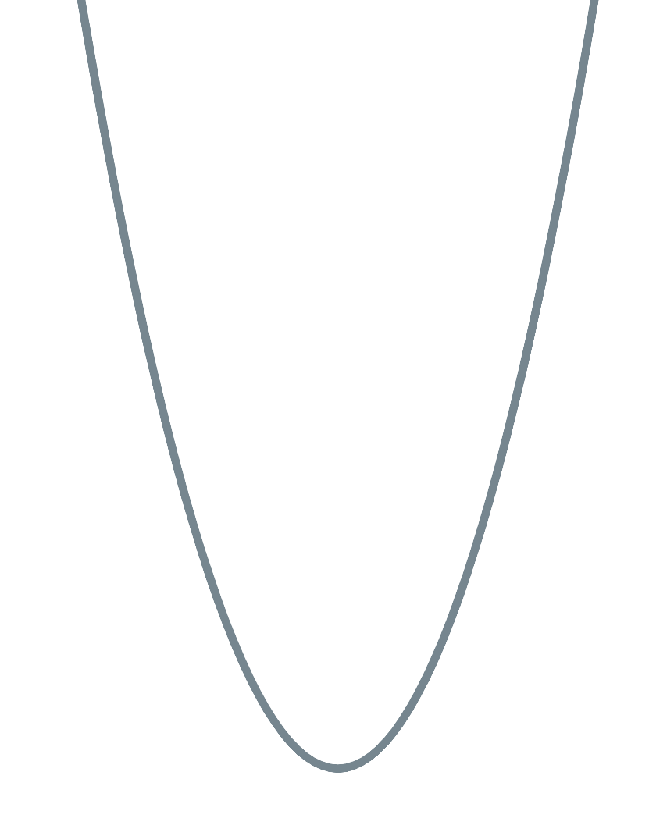
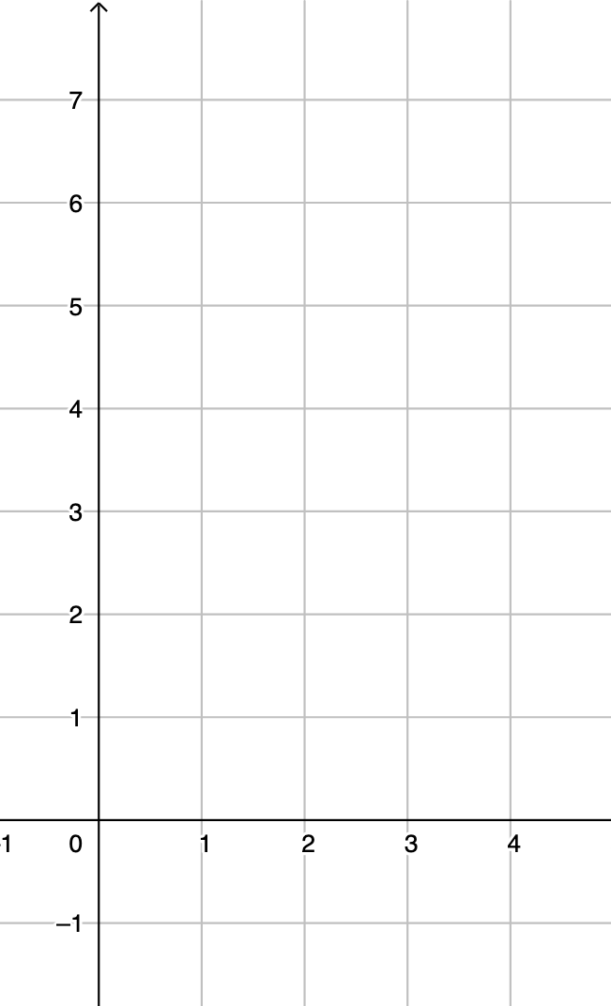
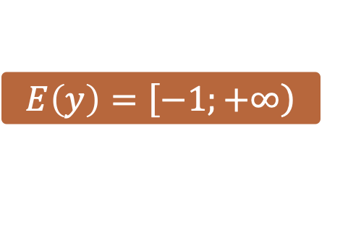
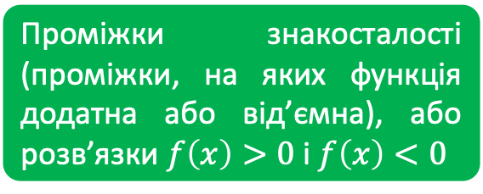


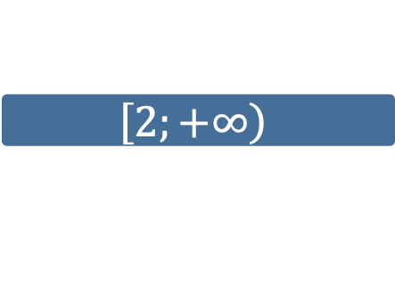



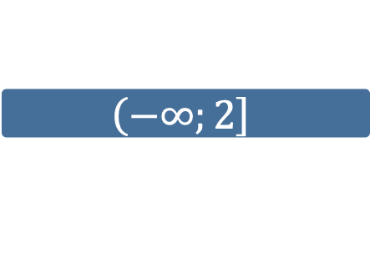

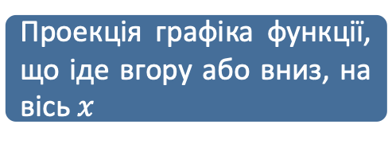
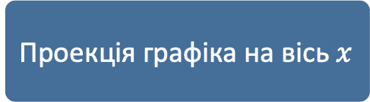
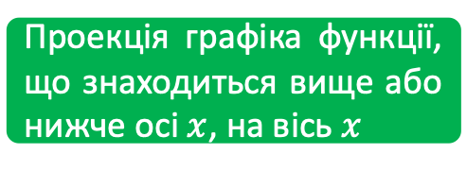

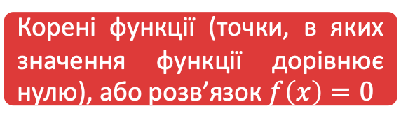
Пригадаємо, як ми раніше досліджували функцію
Область визначення (множина значень аргументу, при яких задана функція)
Проекція графіка на вісь $x$
$$D\left(y\right)=\left(−∞;+∞\right)$$
Область значень (множина чисел, що складаються із всіх значень функції)
Проекція графіка на вісь $y$
$$E\left(y\right)=\left[−1\right.;\left.+∞\right)$$
Корені функції (точки, в яких значення функції дорівнює нулю), або розвʼязок $f\left(x\right)=0$
Точки перетину графіка функції з віссю $x$
$1$ і $3$
Додатні значення ф-ї:
Проміжки знакосталості (проміжки, на яких функція додатна або відʼємна), або розвʼязки $f\left(x\right)>0$ і $f\left(x\right)<0$
Проекція графіка функції, що знаходиться вище або нижче осі $x$, на вісь $x$
$$\left(−∞;1\right)∪\left(3;+∞\right)$$
Відʼємні значення ф-ї:
$$\left(1;3\right)$$
$$y={\left(x−2\right)}^{2}−1$$
Ф-я спадає на проміжку:
Проміжки зростання та спадання функції (проміжки, на яких функція або зростає, або спадає)
Проекція графіка функції, що іде вгору або вниз, на вісь $x$
$$\left(−∞\right.;\left.2\right]$$
Ф-я зростає на проміжку:
$$\left[2\right.;\left.+∞\right)$$

Slide 7
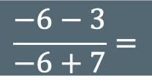

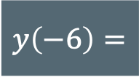
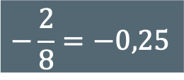
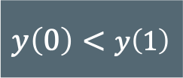
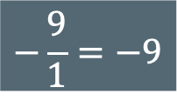
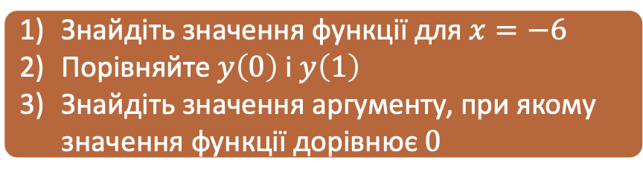
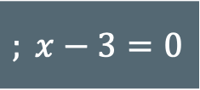
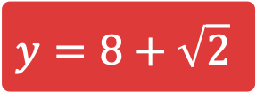
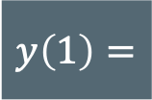
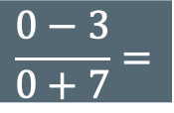
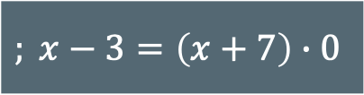
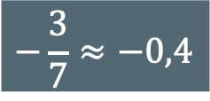






Способи задання функцій // АНАЛІТИЧНИЙ
Площа круга
$$S_{круга}=πr^{2}$$
$$y=8+\sqrt{2}$$
Якщо функцію задано формулою, то її задано аналітично.
Капітал, що можна отримати, якщо вкласти певну суму грошей на певну кількість років до банку
$$A_{n}=A_{0}{\left(1+\frac{p}{100}\right)}^{n}$$
$$y=\frac{x−3}{x+7}$$
Знайдіть значення функції для $x=−6$
Порівняйте $y\left(0\right)$ і $y\left(1\right)$
Знайдіть значення аргументу, при якому значення функції дорівнює $0$
1)
$$y\left(−6\right)=$$
$$\frac{−6−3}{−6+7}=$$
$$−\frac{9}{1}=−9$$
2)
$$y\left(0\right)=$$
$$\frac{0−3}{0+7}=$$
$$−\frac{3}{7}≈−0,4$$
$$y\left(1\right)=$$
$$\frac{1−3}{1+7}=$$
$$−\frac{2}{8}=−0,25$$
$$y\left(0\right)<y\left(1\right)$$
3)
$$\frac{x−3}{x+7}=0$$
$$; x−3=\left(x+7\right)∙0$$
$$; x−3=0$$
$$;x=3$$

Slide 8




Способи задання функцій // ТАБЛИЧНИЙ
Час завантаження файлу залежить від розміру файлу та швидкості передачі даних. Задамо цю залежність за допомогою таблиці для різних значень швидкості завантаження.
Область визначення
Розмір файлу, Мб | 400 Мб | 700 Мб | 1000 Мб
Час завантаження при швидкості 100 кбіт/с | 9 год 9 хв 15 с | 16 год 18 хв 41 с | 23 год 18 хв 7 с
Область значень
Область визначення
Розмір файлу, Мб | 400 Мб | 700 Мб | 1000 Мб
Час завантаження при швидкості 100 Мбіт/с | 33 с | 58 с | 1 хв 22 с
Область значень
Область визначення
Розмір файлу, Мб | 400 Мб | 700 Мб | 1000 Мб
Час завантаження при швидкості 1 Гбіт/с | 4 с | 6 с | 8 с
Область значень
Вкажіть область визначення і область значень для кожної функції
Так, просто табличний спосіб дозволяє вказати значення функції тільки для обмеженого набору значень аргументу
Чи можуть дані функції мати інші значення області визначення та області значень?

Slide 9




Способи задання функцій // ГРАФІЧНИЙ
Зміна курсу валюти
Кардіограма
Зміна температури повітря
грн, USD
$$T, °C$$
29,4
29,2
19
29,0
18
28,8
17
28,6
16
28,4
15
28,2
14
28,0
13
27,8
12
27,6
Графік зміни електричного потенціалу на волокнах серцевого мʼяза під час його скорочень.
11
27,4
27,2
1
2
3
4
5
6
7
8
9
10
$$t, \text{год}$$
27,0
01.02.2022
01.03.2022
Графічний спосіб дає можливість унаочнити властивості функції

Slide 10




Розвʼязуємо разом
1
Знайдіть значення функції:
$$\text{1) }f\left(x\right)=2x+\frac{1}{x} \text{в точках }−1; \frac{1}{2};8$$
$$\text{2}\text{)} f\left(x\right)=\sqrt{10x−x^{2}} \text{в точках} 0, 1, 2$$

Slide 11




Розвʼязуємо разом
2
$$y$$
$$y$$
$$x$$
$$x$$
$$y$$
$$y$$
А
В
$$x$$
$$x$$
Б
Г
На якому з рисунків зображені фігури є графіками функцій?

Slide 12




Розвʼязуємо разом
3
$$\text{Для функції} f\left(x\right)=\frac{x+2}{x−1} \text{знайдіть:}$$
$$1) f\left(4\right)$$
$$2) \text{Нулі функції}$$
3) Таке значення $x$, при якому $f\left(x\right)=8$

Slide 13







Розвʼязуємо разом
4
$$y$$
9
$$\text{Побудуйте графік такої функції, для якої:}$$
8
7
6
5
$$1) D\left(f\right)=\left[−3\right.;\left.2\right], E\left(f\right)=\left[−4;3\right]$$
4
3
2
$$2) D\left(f\right)=\left(0;4\right), E\left(f\right)=\left(−2;4\right)$$
$$O$$
1
-8
-7
-6
-5
-4
-3
-2
-1
1
2
3
4
5
6
7
8
9
10
$$x$$
-2
-3
-4
-5
-6
-7
-8
-9
-10

Slide 14













Розвʼязуємо разом
5
Як знайти область визначення функції $D\left(f\right)$?
Знайдіть область визначення функції:
$$1) y=\frac{7}{x−3}$$
$$4) y=\frac{4}{\left|x\right|−8}$$
1. Знайти значення, яких не може набувати аргумент $x$
2. Вказати, що аргумент набуває всіх інших значень
$$2) y=\sqrt{x−1}$$
$$5) y=\frac{7}{\left|x\right|+8}$$
$$y=\frac{2}{x}$$
// На нуль ділити не можна
$$\text{3)} y=\sqrt[5]{\frac{3x−7}{x+1}}$$
$$6) y=\sqrt{\frac{x−4}{2x+5}}$$
$$x≠0$$
$$D\left(y\right):x∈\left(−∞;0\right)∪\left(0;+∞\right)$$
$$7) y=\sqrt{5−x}+\frac{x}{1−x^{2}}$$

Slide 15
Розвʼязуємо разом
6
Наведіть приклад функції, областю визначення якої є:
1) Множина всіх дійсних чисел
2) Множина всіх дійсних чисел, крім числа 5
3) Множина всіх дійсних чисел, крім чисел 2 і 3
4) Множина всіх дійсних чисел, більших або рівних числу 8

Slide 16
Відповідаємо
Поясніть, що таке функція
Поясніть, що є областю визначення функції
Поясніть, що є областю значень функції
Поясніть, як можна дослідити функцію за її графіком
Які є способи задання функції? Наведіть плюси і мінуси кожного способу
Поясніть, як правильно позначати числові проміжки

Slide 17

Домашнє завдання
Опрацювати §1 і конспект О.С. Істер
Виконати № 1,3; 1,6; 1,11; 1.13
Опрацювати П.1 і конспект, А.Г. Мерзляк та ін.
Виконати № 1.24(1), 1.25, 1.26(1-4), 1.28(1)
04.09.2025
Бажаю творчих успіхів!

